Slide 1
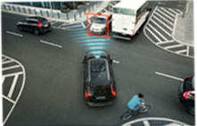
Händelseförlopp i korsningsolyckor med dödlig utgång med motorcyklar 2012-2021 (85 olyckor)
Källa:Trafikverkets djupstudier av dödsolyckor
Avsvängande
Korsande kurs
40 %
Car
39 %
Mc
Mc
Car
Car
Mc
21 %
I majoriteten av korsningsolyckorna har annan trafikant kört ut framför motorcyklisten och vållat olyckan I 7 av 10 olyckor bedöms MC-föraren har kört mer än 10 km över tillåten hastighet I 4 av 10 olyckor bedöms MC-föraren ha kört mer än 30 km över tillåten hastighet

